Slide 1
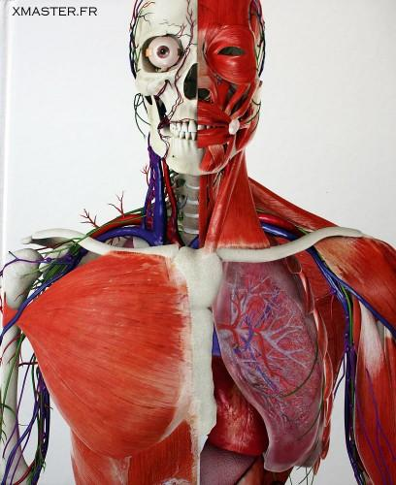
Module B
Les cellules et les systèmes organiques

Slide 2
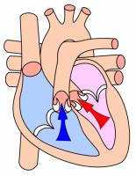
Structure et fonction
Chaque système du corps humain possède sa propre structure, sa fonction.
Par exemple, dans le système circulatoire, le cœur a des valves unidirectionnelles qui lui permettent de pomper le sang dans une direction dans les artères et dans les veines. Il est fait d’un tissu épais qui permet au sang de s’écouler.

Slide 3
Structure et fonction
Structure: La façon dont quelque choses est fabriqué ou assemblé.
Fonction: Ce que quelque chose fait ou son but
Composition: La matière dont est constituée une chose

Slide 4
Structure et fonction
Dans le système circulatoire, le cœur a des valves unidirectionnelles qui lui permettent de pomper le sang dans une direction dans les artères et dans les veines. Il est fait d’un tissu épais qui permet au sang de s’écouler.

Slide 5
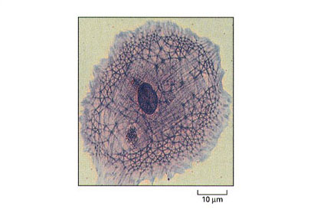
Débutons par la théorie cellulaire
La cellule est la plus petite unité de vie.

Slide 6
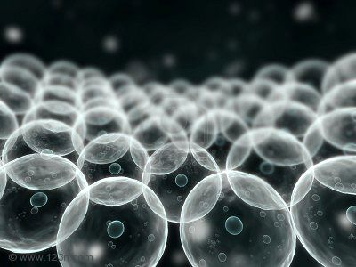
La théorie cellulaire
Lorsque les cellules se combinent et travaillent ensemble pour s’acquitter d’une tâche ou d’une fonction particulière, on les appelle des TISSUS.
Exemple: les muscles

Slide 7
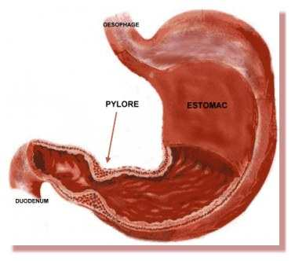
La théorie cellulaire
Lorsque deux tissus ou plus se combinent et travaillent ensemble pour remplir un rôle précis, on les appelle des ORGANES.
Exemple: l’estomac
Ton estomac est composé de nombreux tissus différents et il constitue un des principaux organes de ton corps.

Slide 8
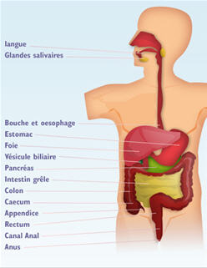
La théorie cellulaire
Dans un organisme complexe comme l’être humain, les organes fonctionnent aussi de façon conjointe dans des systèmes.
Exemple: le système digestif
Ton système digestif est un ensemble complexe d’organes qui comprend l’estomac, le foie et les intestins.

Slide 9
La théorie cellulaire
Faisons un résumé…
Les systèmes
Organes
Tissus
cellule

Slide 10
La théorie cellulaire

Slide 11
Ton corps c’est une machine!
Une machine qui fonctionne tellement bien que la plupart du temps, tu n’as même pas conscience de tout ce qui s’y passe!

Slide 12
Les systèmes organiques
Connais-tu les systèmes de TA machine ?
Le système circulatoire
Le système digestif
Le système nerveux
Le système respiratoire
Le système urinaire

